Slide 1
操作系统
操作系统大作业：part I-1
杜智华
计算机与软件学院

Slide 2
大作业Part I
大作业Part I 由五部分组成。六部分均为阅读xv6中文文档，理解对应的xv6源代码，并回答大作业中提出的代码理解问题。
（第二周）Chapter 1 Operating system interfaces；
（第四周）Chapter 2 Operating system organization；
（第六周）Chapter 7 Scheduling；
（第八周）Chapter 3 Page tables；
（第十周）Chapter 6 Locking；

Slide 3
实验报告
实验报告要求使用深大实验报告模板填写。
允许两至三人组成一个小组，撰写实验报告。
请按照实验要求，完成实验并撰写实验报告。把实验报告电子版上传 到BLACKBOARD。 本实验分组完成。每个实验小组完成一份实验报告即可。但要求 小组中每个成员都把实验报告的副本上传到BLCKBOARD，并注明同组成员的名字和 学号。

Slide 4
Chapter1 Operating system interfaces
Unix 里机制结合良好的窄接口提供了令人吃惊的通用性。
进程通过系统调用使用内核服务。系统调用会进入内核，让内核执行服务然后返回。所以进程总是在用户空间和内核空间之间交替运行。
内核提供的一系列系统调用（图1.2）

Slide 5
1.1 Processes and memory
一个 xv6 进程由两部分组成：
一部分是用户内存空间（指令，数据，栈），
另一部分是仅对内核可见的进程状态。
一个进程可以通过系统调用 fork 来创建一个新的进程。
系统调用 exec 将从某个文件（通常是可执行文件）里读取内存镜像，并将其替换到调用它的进程的内存空间。

Slide 6
1.2 I/O and File descriptors
文件描述符是一个整数，它代表了一个进程可以读写的被内核管理的对象。
进程从文件描述符0读入（标准输入），从文件描述符1输出（标准输出），从文件描述符2输出错误（标准错误输出）。

Slide 7
1.3 Pipes
管道是一个小的内核缓冲区。
它以文件描述符对的形式提供给进程，一个用于写操作，一个用于读操作。
从管道的一端写的数据可以从管道的另一端读取。
管道提供了一种进程间交互的方式。

Slide 8
代码理解问题
user/sh.c (L168-169).
if(fork1() == 0)
为什么fork1()返回值为0时才进入if语句内部？
runcmd(parsecmd(buf));
阅读runcmd的代码，其中：
$echo README对应的cmd->type是哪个？
相应的，$ls; echo “hello world“ 对应的cmd->type是哪个？
而ls | wc 对应的cmd->type是哪个？给出你的答案，并从代码中给出解释。

Slide 9
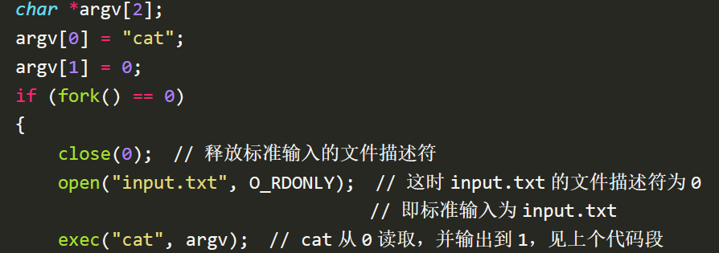
代码理解问题
子进程关闭文件描述符0后， 我们可以保证 open 会使用0作为新打开的文件 input.txt 的文件描述符（因为0是 open 执行时的最小可用文件描述符） 。 之后 cat 就会在标准输入指向 input.txt 的情况下运行。
新分配的文件描述符总是当前进程中最小的未使用描述符。
问题：阅读user/sh.c (L83)对应的switch分支及相关代码，请说明这个输出重定向命令
$ls > test.txt
如何确保test.txt接收ls命令的输出呢？

Slide 10
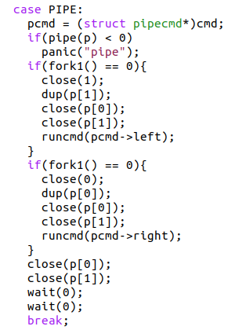
代码理解问题 user/sh.c (L101-123)
管道的例子：$echo README | wc
第二、三个if语句中，管道的读端口和写端口都通过close语句关闭了，请问还怎么保证pcmd->left的输出进入管道的写端口，而pcmd->right的输入进入管道的读端口？
为什么在父进程这里，还需要有两个close语句？以及两个wait语句？

Slide 11
代码理解问题
这些问题，如果不能理解的话也不用担心。我将在两周后的课堂上（在实验报告提交前）给予解答。

